Slide 1
מערכת שידורים לאומית

Slide 2
נושא השיעור- סכמות
פסיכולוגיה חברתית לתלמידי תיכון
שם המורה: עדו גלדי

Slide 3
מה נלמד היום
פירוט נושאי הלימוד
מהי סכמה?
אילו סוגי סכמות יש?

Slide 4

צפו בסרטון ונסו להגדיר על פיו מהי סכמה?

Slide 5
סכמה כמסגרת לעיבוד מידע
הסכמה היא יחידת מידע בסיסית באמצעותה אנו מעבדים ומארגנים מידע חדש ומעניקים לו משמעות.
Notes:
מה אתם יודעים על כלבים?
מה משותף למטוס, קורקינט, אופניים ורכבות?
במקרים שבהם המידע החדש אינו מתאים לסכמה הקיימת, נוטים בני אדם לשנות את הסכמה או לעוות את המידע המתקבל, כך שיתאים לסכמה.
מה קורה אם פגשתי כלב מפחיד ותוקפן?
לאיזו משפחת בעלי חיים שייכים בעלי המקור?

Slide 6
סוגי סכמות
סכמה של אירועים: מארגנת מידע הקשור להשתלשלות אירועים במצבים מוכרים.
Notes:
סכמות אלו מאפשרות לנו לנבא מה יקרה במקומות מסוימים, כמו לדוגמה: במסעדה, בחתונה ובמבחן.
האם אני אוכל בשר?
האם אני אוהב ספורט?
סכמה שיש לנו על אדם מסוים מגדירה את ציפיותינו ממנו. סכמה של אנשים קובעת גם אילו תכונות מתאימות זו לזו ואילו אינן "הולכות יחד". כמו למשל, מאדם שקט וביישן לא נצפה שיספר בדיחות בחברה.
האם דנה מיא'3 אוכלת בשר?
האם דנה אוהבת ספורט?

Slide 7
סכמה עצמית: מסייעת לאדם לארגן מידע שקשור לעצמו, אישיותו והתנהגותו. משקפת את כל ההתנסויות שהיו לו בעבר.
Notes:
סכמות אלו מאפשרות לנו לנבא מה יקרה במקומות מסוימים, כמו לדוגמה: במסעדה, בחתונה ובמבחן.
האם אני אוכל בשר?
האם אני אוהב ספורט?
סכמה שיש לנו על אדם מסוים מגדירה את ציפיותינו ממנו. סכמה של אנשים קובעת גם אילו תכונות מתאימות זו לזו ואילו אינן "הולכות יחד". כמו למשל, מאדם שקט וביישן לא נצפה שיספר בדיחות בחברה.
האם דנה מיא'3 אוכלת בשר?
האם דנה אוהבת ספורט?

Slide 8
סכמה של אנשים: מארגנת את המידע שיש לאדם על אנשים אחרים: תכונותיהם, העדפותיהם ומאפייניהם.
Notes:
סכמות אלו מאפשרות לנו לנבא מה יקרה במקומות מסוימים, כמו לדוגמה: במסעדה, בחתונה ובמבחן.
האם אני אוכל בשר?
האם אני אוהב ספורט?
סכמה שיש לנו על אדם מסוים מגדירה את ציפיותינו ממנו. סכמה של אנשים קובעת גם אילו תכונות מתאימות זו לזו ואילו אינן "הולכות יחד". כמו למשל, מאדם שקט וביישן לא נצפה שיספר בדיחות בחברה.
האם דנה מיא'3 אוכלת בשר?
האם דנה אוהבת ספורט?

Slide 9
סכמה של תפקידים: מארגנת את המידע שקשור באופן מילויו של תפקיד מסויים. המידע גם משפיע על הציפיות ממילוי אותם תפקידים, גם אם לא פגשנו מעולם אנשים בתפקידים אלו.
Notes:
מהם תפקידיהם של שוטרים?
מהם תפקידיהם של מורים?
מהם תפקידיהם של תלמידים?
. ככל שאדם מסוים הוא בעל אותם המאפיינים והתכונות שמיוחסים לקבוצה כך תהיה נטיה גדולה יותר לזהות אותו כמשתייך לאותה הקבוצה.
איך הייתם מתארים אופי של מורים?
איך הייתם מתארים ילדים בגיל גן?

Slide 10
סכמה חברתית: מארגנת מידע הנוגע לקבוצות חברתיות: על נשים, גברים, עובדים זרים, מורים, תלמידים וכדומה. המידע מאורגן על בסיס מאפיינים ותכונות שמייחסים לחברי קבוצה מסוימת.
Notes:
מהם תפקידיהם של שוטרים?
מהם תפקידיהם של מורים?
מהם תפקידיהם של תלמידים?
. ככל שאדם מסוים הוא בעל אותם המאפיינים והתכונות שמיוחסים לקבוצה כך תהיה נטיה גדולה יותר לזהות אותו כמשתייך לאותה הקבוצה.
איך הייתם מתארים אופי של מורים?
איך הייתם מתארים ילדים בגיל גן?

Slide 11

איזה סוג סכמה מופיע בסרטון הבא?
Notes:
מהם תפקידיהם של שוטרים?
מהם תפקידיהם של מורים?
מהם תפקידיהם של תלמידים?
. ככל שאדם מסוים הוא בעל אותם המאפיינים והתכונות שמיוחסים לקבוצה כך תהיה נטיה גדולה יותר לזהות אותו כמשתייך לאותה הקבוצה.
איך הייתם מתארים אופי של מורים?
איך הייתם מתארים ילדים בגיל גן?

Slide 12
זיהוי סוגי סכמות
אני בדרך כלל טיפוס סקרן, חברותי, שקדן ואחראי.
קבלת שבת כוללת: הדלקת נרות, קידוש, סעודה וזמירות שבת.
מציל בים הוא בדרך כלל שזוף, שרירי ואוהב לדבר ברמקול.
ציפי חכמה, הוגנת, נעימת הליכות וחברה טובה.
הגננת מטפלת בילדים קטנים, היא סבלנית, חייכנית, מספרת סיפורים ומכירה את כל שירי הילדים.
Notes:
ניסוי מחשבתי
דמיינו לכם שנזמין תלמידים בכיתה לזריקת כדורים לסל. נבחר 10 מתנדבים:
חמישה תלמידים יזכו לקריאות עידוד לפני ובעת שהם יזרקו אל הסל.
חמישה תלמידים יקבלו קריאות בוז בעת שהם יזרקו.
איזו קבוצה תצליח לדעתכם יותר? ולמה?

Slide 13
סיכום
סכמה - יחידת מידע בסיסית באמצעותה אנו מעבדים ומארגנים מידע חדש ומעניקים לו משמעות.
סוגים של סכמות: סכמה של אירועים, סכמה עצמית, סכמה של אחרים, סכמה של תפקידים, סכמה חברתית
Notes:
ניסוי מחשבתי
דמיינו לכם שנזמין תלמידים בכיתה לזריקת כדורים לסל. נבחר 10 מתנדבים:
חמישה תלמידים יזכו לקריאות עידוד לפני ובעת שהם יזרקו אל הסל.
חמישה תלמידים יקבלו קריאות בוז בעת שהם יזרקו.
איזו קבוצה תצליח לדעתכם יותר? ולמה?

Slide 14

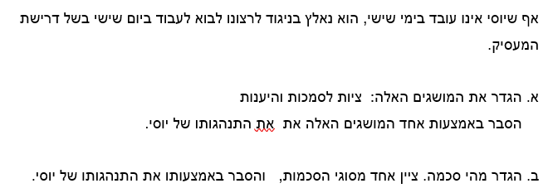
שאלת בגרות
Notes:
ניסוי מחשבתי
דמיינו לכם שנזמין תלמידים בכיתה לזריקת כדורים לסל. נבחר 10 מתנדבים:
חמישה תלמידים יזכו לקריאות עידוד לפני ובעת שהם יזרקו אל הסל.
חמישה תלמידים יקבלו קריאות בוז בעת שהם יזרקו.
איזו קבוצה תצליח לדעתכם יותר? ולמה?

Slide 15

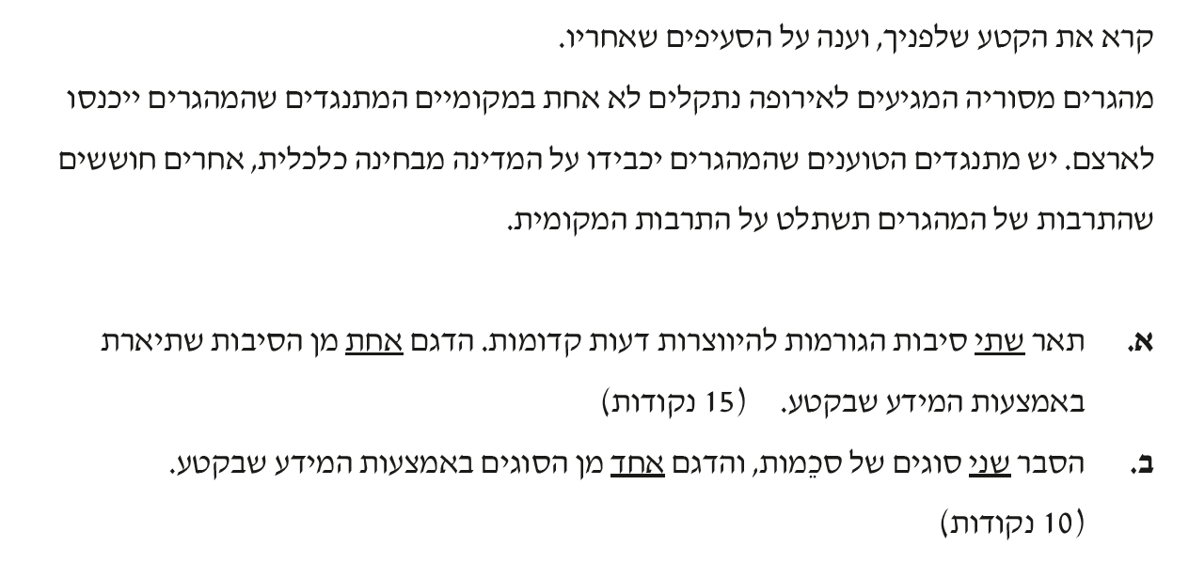
שאלת בגרות
Notes:
ניסוי מחשבתי
דמיינו לכם שנזמין תלמידים בכיתה לזריקת כדורים לסל. נבחר 10 מתנדבים:
חמישה תלמידים יזכו לקריאות עידוד לפני ובעת שהם יזרקו אל הסל.
חמישה תלמידים יקבלו קריאות בוז בעת שהם יזרקו.
איזו קבוצה תצליח לדעתכם יותר? ולמה?

Slide 16

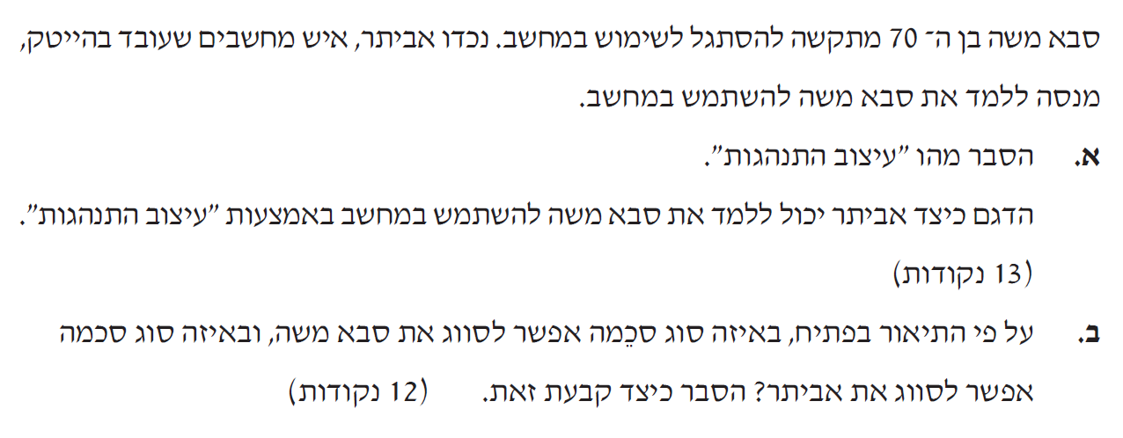
שאלת בגרות
Notes:
ניסוי מחשבתי
דמיינו לכם שנזמין תלמידים בכיתה לזריקת כדורים לסל. נבחר 10 מתנדבים:
חמישה תלמידים יזכו לקריאות עידוד לפני ובעת שהם יזרקו אל הסל.
חמישה תלמידים יקבלו קריאות בוז בעת שהם יזרקו.
איזו קבוצה תצליח לדעתכם יותר? ולמה?

Slide 17
הצטרפו אלינו לחלק ב'
של השיעור

Slide 18
נושא השיעור- הנבואה שמגשימה
את עצמה
פסיכולוגיה חברתית לתלמידי תיכון
שם המורה: עדו גלדי

Slide 19
מה נלמד היום
פירוט נושאי הלימוד
שלבי תהליך האמונה/ נבואה המגשימה את עצמה
מחקרם של רוזנטל ויעקבסון (1968) – "פיגמליון בכיתה"

Slide 20

מה מתרחש בסרטון הבא?

Slide 21
האמונה / הנבואה המגשימה את עצמה
תהליך בין אישי שבו אדם משנה את התנהגותו כך שהיא תתאים לציפיות האחרים ממנו.
התהליך המתאר את האמונה המתגשמת מאליה:
אדם א' מפתח ציפיות על אדם ב'
אדם א' מתנהג על פי הציפיות שפיתח
אדם ב' קולט את הציפיות של אדם א'
אדם ב' משנה את התנהגותו בהתאם לציפיות אדם א'

Slide 22
המחקר של רוזנטל ויעקבסון (1968) פיגמליון בכיתה
מטרת המחקר: לבדוק האם ניתן להשפיע על הצלחה של תלמידים בבתי ספר יסודיים באמצעות שינוי הציפיות לגביהם.

Slide 23
מהלך המחקר:
הנבדקים היו מורים בבתי ספר יסודיים ותלמידיהם.
החוקרים נכנסו לכיתות והפיצו מבחנים בין התלמידים, שבודקים אינטליגנציה. הם אמרו למורים שהמבחן מחפש תלמידים ש"מאחרים לפרוח" – היכולת שלהם כרגע בינונית, אבל הם מסוגלים לשפר במידה רבה את הישגיהם בלימודים.

Slide 24
הבוחנים בחרו תלמידים באופן אקראי לחלוטין, בלי קשר ליכולותיהם. רשימת ה"מאחרים לפרוח" ניתנה למורים.

Slide 25
ממצאים
לאחר 8 חודשים חזרו החוקרים, ומצאו כי בילדים אשר הוגדרו כ"מאחרים לפרוח" חל שינוי והם השיגו את הציונים הטובים ביותר בכיתה. הם גם תפקדו טוב יותר מקבוצת התלמידים האחרים – קבוצת הביקורת, לגביהם המורים לא קיבלו שום מידע על יכולתם.

Slide 26
מסקנה
המורים שקיבלו מידע השתמשו בו והתייחסו לילדים בצורה שונה. בעקבות כך התלמידים הפנימו את הציפיות שמופנות כלפיהם והתנהגו בהתאם לציפיות מהם.

Slide 27

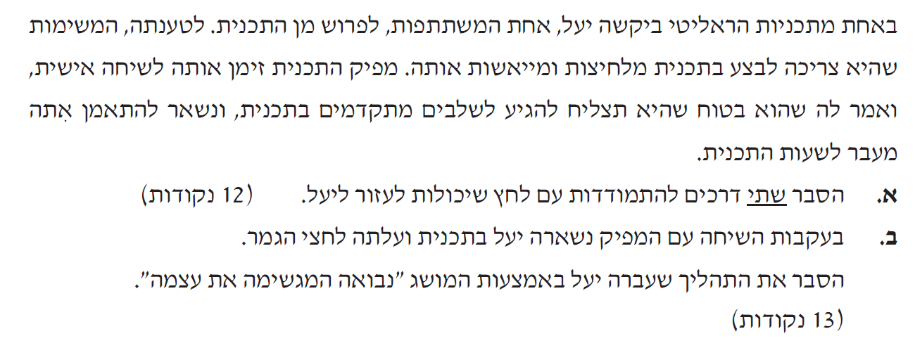
שאלת בגרות

Slide 28
מטלת בית
צפו בסרטון הבא ביו טיוב:
ד"ר עופר כספי - כיצד אמונה משנה תוצאות. על אפקט הפלסיבו
נתחו את המתואר בסרטון באמצעות שלבי הנבואה שמגשימה את עצמה

Slide 29
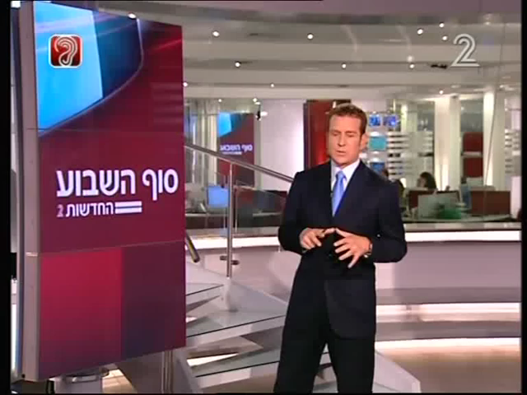

Slide 30
הסוף
Notes:
ניסוי מחשבתי
דמיינו לכם שנזמין תלמידים בכיתה לזריקת כדורים לסל. נבחר 10 מתנדבים:
חמישה תלמידים יזכו לקריאות עידוד לפני ובעת שהם יזרקו אל הסל.
חמישה תלמידים יקבלו קריאות בוז בעת שהם יזרקו.
איזו קבוצה תצליח לדעתכם יותר? ולמה?

Slide 31

שימוש ביצירות מוגנות בזכויות יוצרים ואיתור בעלי זכויות
השימוש ביצירות במהלך שידור זה נעשה לפי סעיף 27א לחוק זכות יוצרים, תשס"ח-2007. אם הינך בעל הזכויות באחת היצירות, באפשרותך לבקש מאיתנו לחדול מהשימוש ביצירה, זאת באמצעות פנייה לדוא"ל rights@education.gov.il

